Slide 1


Nuestros niños
irán con nosotros
DIVISIÓN INTERAMERICANA

Slide 2
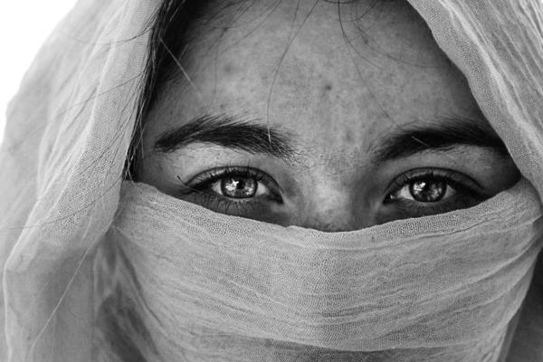


REVELACIONES
ALMA
DEL
Tema
Por: Dinorah Rivera
2

Slide 3
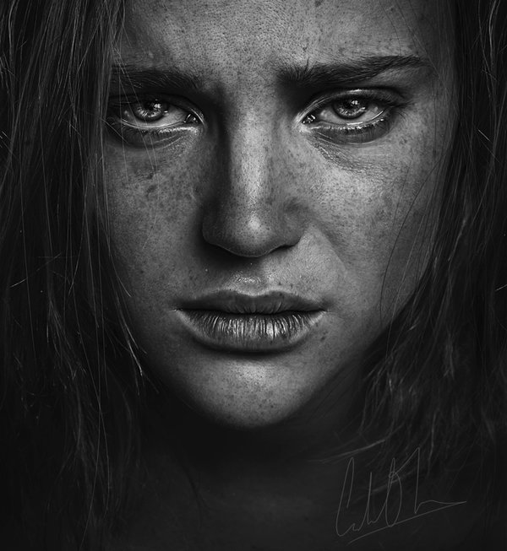
“NO EXISTE
una mayor revelación del alma de la sociedad que la manera en la que trata a sus niños.”
-Nelson Mandela

Slide 4
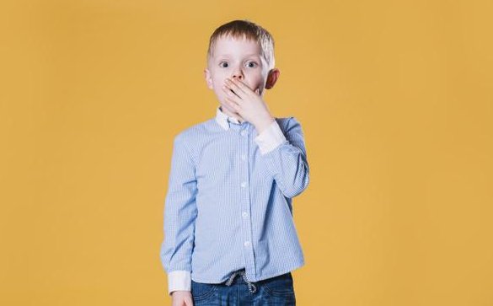
…EN CUANTO A NUESTRO PROCEDER CON LOS NIÑOS.
PÁLABRAS DE EXHORTACIÓN…

Slide 5
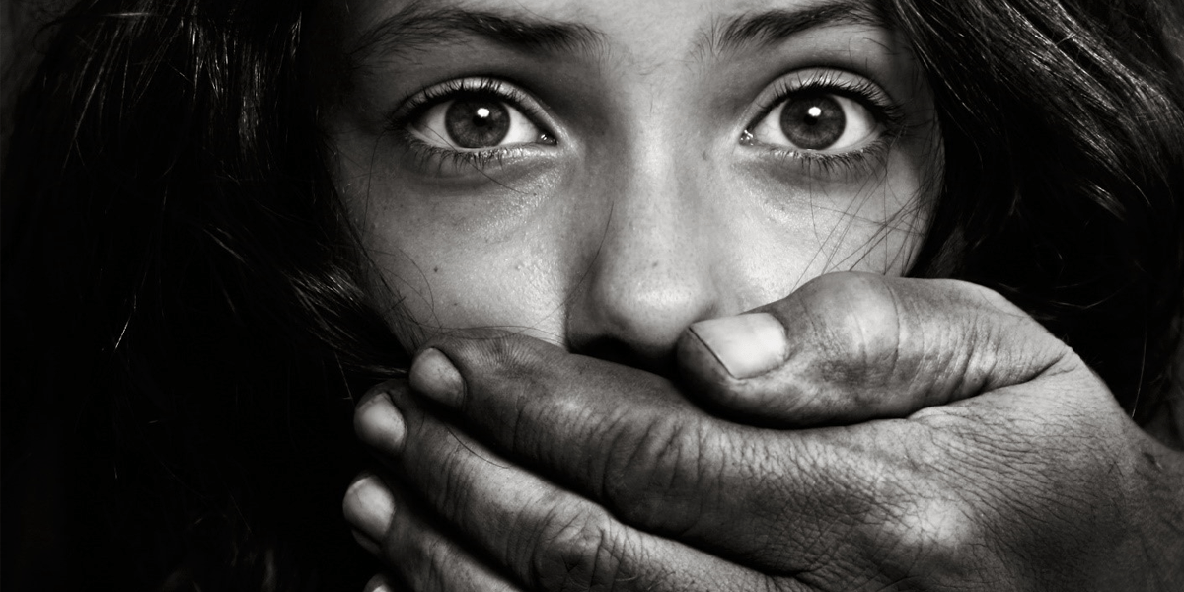
“ NO SE LO
IMPIDÁIS”

Slide 6

Nuestro Comportamiento hacia los Niños sigue siendo Mediocre e Indolente.

Slide 7
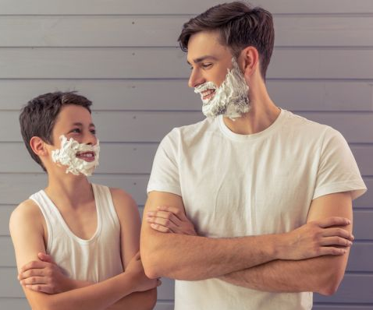
“Los Niños…
…reciben las impresiones morales y espirituales, y los que son sabiamente educados en la niñez quizás yerren a veces, pero no irán lejos en su descarrío.”

Slide 8

Dar una mayor preponderancia a maestros
y directores de niños, especialmente cuando se realicen nombramientos.

Slide 9
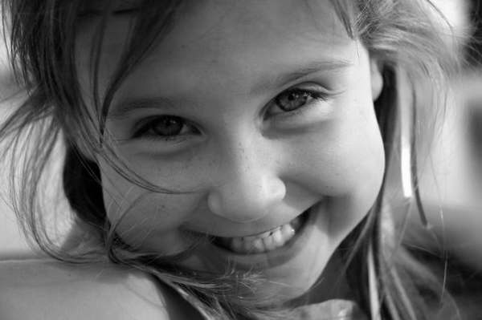
Tomemos en cuenta las aptitudes, el liderazgo y sobre todo el bienestar de nuestros niños, en vez de dejar estos cargos de último, esperando llenar dicha vacante con lo que sobre.

Slide 10

Hemos de asignarle a su departamento el presupuesto que le corresponde.

Slide 11

Prestemos
mayor atención y dediquemos más recursos a este grupo.

Slide 12

La Disposición o falta de ella para realizar la Inversión adecuada en el Departamento de- mostrará la validez de las palabras de Cristo.

Slide 13
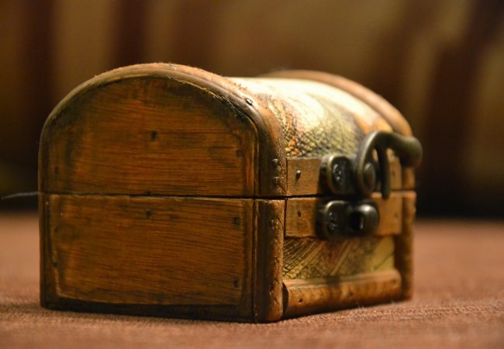
Cristo
“Donde está nuestro tesoro, allí estará también nuestro corazón.”

Slide 14

Resulta paradójico que gastamos incontables sumas para traer almas a los
pies de Cristo mientras descuidamos las almas de nuestros pequeños.

Slide 15

“Resulta más fácil hacer niños fuertes, que reparas hombres quebrantados”
-Frederick Douglas

Slide 16

“Piensen bien lo que están haciendo.”

Slide 17

Nuestros niños y adolecentes necesitan una iglesia cuyos líderes reflejen a Cristo en lugar de detener su crecimiento.

Slide 18

Dejando del lado las meras palabras y ejecutando las acciones necesarias…
…para revolucionar nuestras iglesias.

Slide 19
Hoy tenemos ante nosotros la opción de ser el tipo de líderes que nuestros niños anhelan tener. Seamos agentes de paz y esperanza en nuestras iglesias y para el reino de los cielos.

